Slide 1
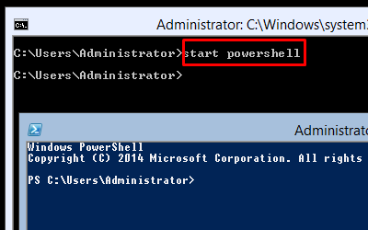
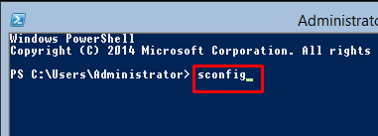

Slide 2
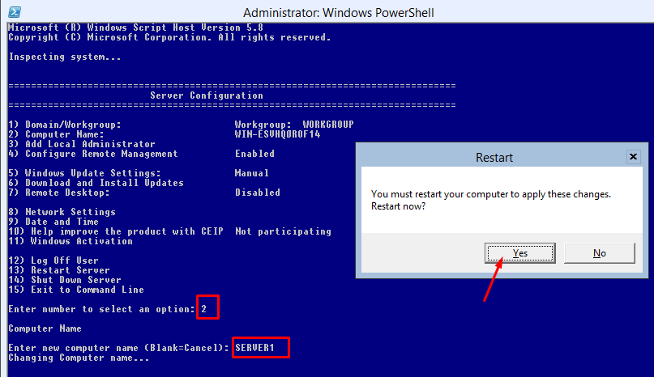

Slide 3
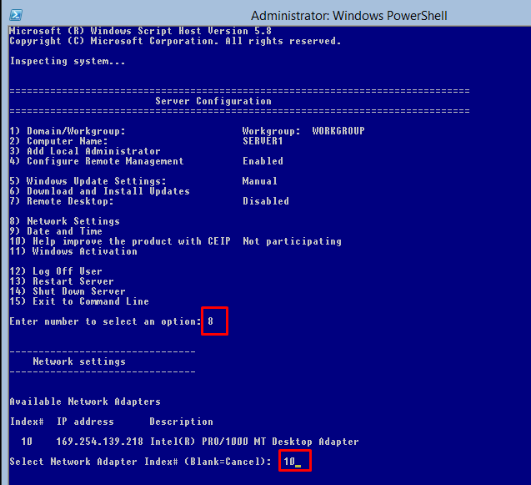
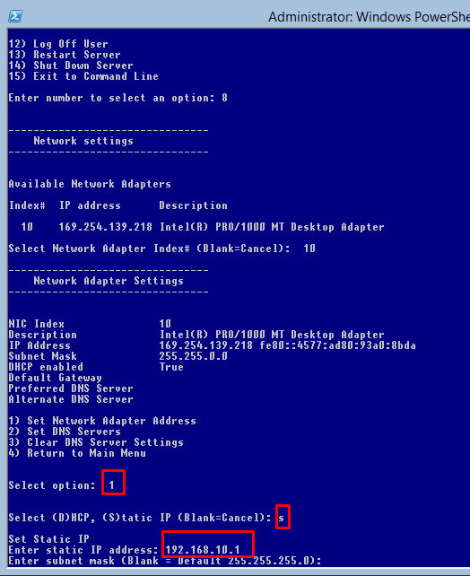

Slide 4
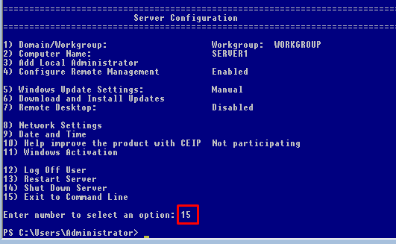

Windows szolgáltatások listázása
Az active directory beállításához szükségünk lesz rá:

Slide 5

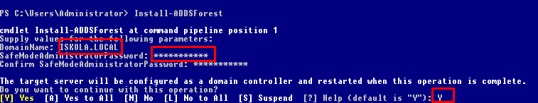
Group Policy Management, itt külön kell telepíteni
Újraindítást követően léptessük tartományba Adminnal a klienst

Slide 6
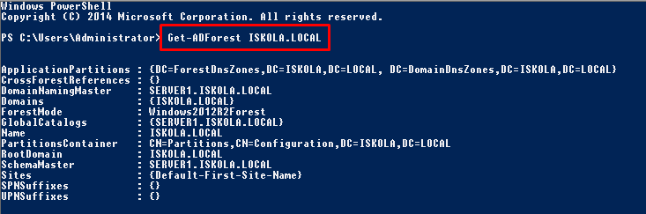
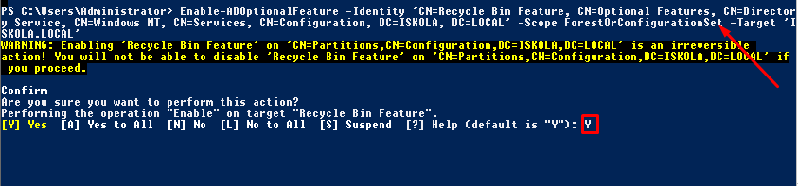
Forest információkat is lekérdezhetjük
Lomtár telepítése kicsit bonyolult:
Enable-ADOptionalFeature -Identity ‘CN=Recycle Bin Feature,CN=Optional Features,CN=Directory Service,CN=Windows NT,CN=Services,CN=Configuration,DC=ISKOLA,DC=LOCAL‘ -Scope ForestOrConfigurationSet -Target ‘ISKOLA.LOCAL‘

Slide 7
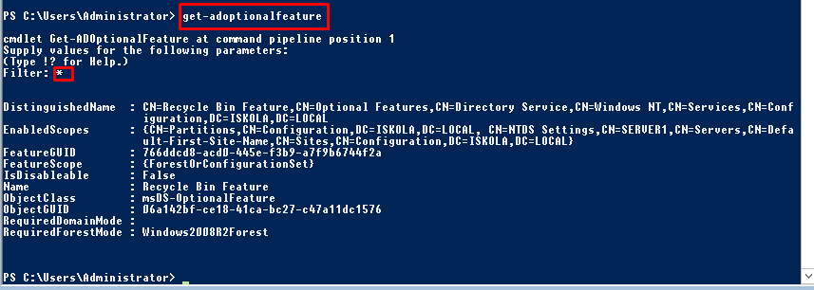
Ellenőrizzük le, hogy sikerült e a beállítás

Slide 8
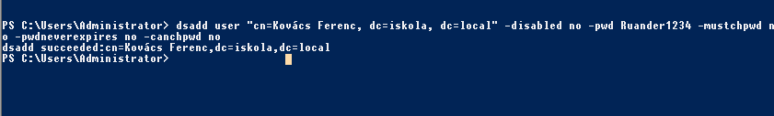
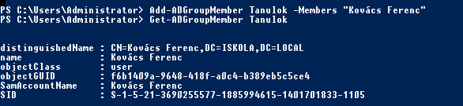
Felhasználó hozzáadása
dsadd user ”cn=Kovács Ferenc, dc=iskola, dc=local” –disabled no –pwd Ruander1234 –mustchpwd no –pwdnewerexpires no –canchpwd no
1. Csoport hozzáadása 2. User csoporthoz adás 3. Lekérdezés

Slide 9
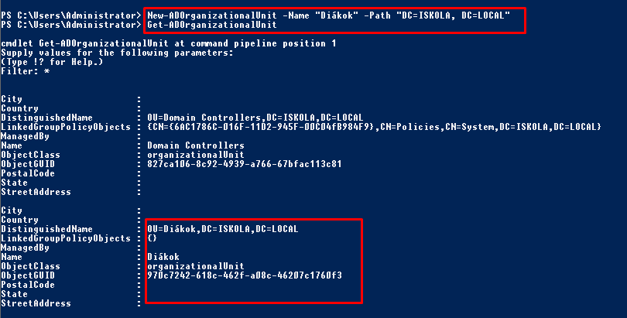
Szervezeti egység létrehozása & Lekérdezése

Slide 10


DHCP Telepítése

Slide 11
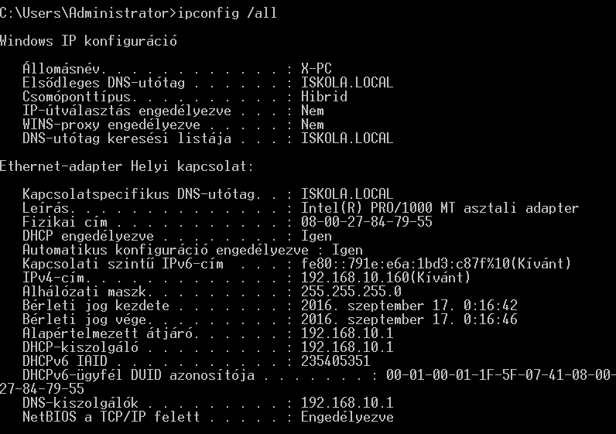

Slide 12
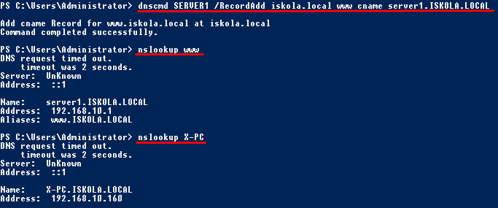
Névkeresési Zóna beállítása

Slide 13
